Slide 1
Le Protocole facultatif
Module 8
Bureau du Haut Commissariat
DROITS DE L’HOMME
NATIONS UNIES
Nations Unies

Slide 2
Objectifs
Déroulé du module
Comprendre les caractéristiques principales des procédures de communications et d’enquêtes dans le Protocole facultatif
Identifier le rôle principal des Etats, des OPH et des équipes de pays des Nations Unies pour promouvoir sa ratification et en assurer le suivi nécessaire
Qu’est-ce que la procédure de communications?
Le processus de la présentation de la communication à sa résolution
Critères de recevabilité
Liste de vérification pour présenter une communication
Mesures provisoires
Avis et suivi
Qu’est-ce que la procédure d’enquêtes?
Avantages du Protocole facultatif
Rôle des Etats, des organisations de la société civile et des Nations Unies
Bureau du Haut Commissariat
DROITS DE L’HOMME
NATIONS UNIES
NATIONS UNIES

Slide 3
La Procédure de communications
Quelques faits concernant la procédure de communications
Procédure quasi-judiciaire
Ce que la procédure de communications n’est pas
Le Comité n’est pas un tribunal
Procédure écrite
La plupart des communications ne remplissent pas les critères préliminaires d’enregistrement auprès du Comité (étape de la pré-recevabilité)
Il n’y a pas d’audience
Il n’y a pas d’avocats
La décision n’est pas juridiquement contraignante
La réparation dépend de la volonté politique de l’Etat partie
Les avis sont des déclarations faisant autorité, qui portent sur les dispositions de la Convention
Le Comité adresse ses avis et recommandations
Bureau du Haut Commissariat
DROITS DE L’HOMME
NATIONS UNIES
NATIONS UNIES
Notes:
Diapositive TROIS

Slide 4
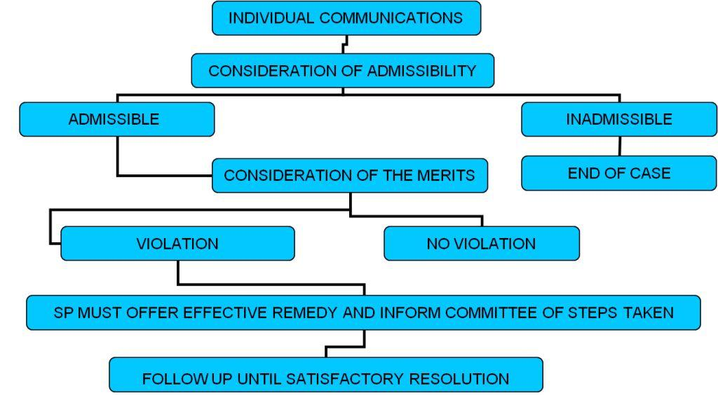
De la requête à la résolution
COMMUNICATIONS INDIVIDUELLES
CONSIDERATION SUR LA RECEVABILITE
RECEVABLE
IRRECEVABLE
CONSIDERATION SUR LE FOND
FIN DE L’AFFAIRE
VIOLATION
NON-VIOLATION
EP DOIT PROPOSER UNE REPARATION EFFICACE ET INFORMER LE COMITE DES MESURES PRISES
SUIVI JUSQU’À RESOLUTION SATISFAISANTE
Bureau du Haut Commissariat
DROITS DE L’HOMME
NATIONS UNIES
NATIONS UNIES
Notes:
(EP: ETATS PARTIES)
Diapositive 5
Cette diapositive a pour objectif d’illustrer le processus entre le dépôt de la requête et la fin de la requête devant le Comité.
Il se peut que le formateur souhaite illustrer la procédure en analysant « l’avis » d’un autre Comité en vertu de son Protocole facultatif – par exemple le PF de la CEFDF (CEDAW) et discuter de la procédure avec les participants. En illustrant le processus à travers un exemple tiré de la réalité, les participants peuvent le contextualiser.
4

Slide 5
LISTE DE VERIFICATION POUR LA PRESENTATION
Présentation sous forme écrite (ou autre format lisible)
Identification de l’auteur et de la victime (nom et prénom, coordonnées, etc.)
Identification de l’Etat partie concerné
Précision sur l’objet de la communication
Précision sur la nature de la violation présumée
Description des étapes suivies pour épuiser les voies de recours internes
Précision des autres instances internationales qui examinent la requête
Identification des requêtes spécifiques ou de la réparation souhaitée
Date, lieu et signature
Liste de documents annexés (décisions précédentes, synthèses de documents tels que des lois nationales, dans une langue de travail du Comité)
Bureau du Haut Commissariat
DROITS DE L’HOMME
NATIONS UNIES
NATIONS UNIES
Notes:
Diapositive trois

Slide 6
CRITERES DE RECEVABILITE
La communication provient-elle d’un particulier ou d’un groupe de particuliers? | Oui
Ce particulier ou ce groupe de particuliers prétend-il être victime d’une violation en vertu de la Convention? | Oui
Le demandeur relève-t-il de la juridiction de l’Etat? | Oui
L’Etat a-t-il ratifié le Protocole facultatif? | Oui
La victime présumée est-elle anonyme? |  | Non
La communication constitue-elle une violation du Protocole facultatif? |  | Non
La communication a-t-elle été examinée devant une instance internationale d’enquête ou de règlement? |  | Non
Les recours internes sont-ils épuisés? | Oui
La requête est-elle manifestement mal fondée ou insuffisamment motivée? |  | Non
Les faits sont-ils antérieurs à l’entrée en vigueur du Protocole à l’égard de l’Etat? | Oui
Bureau du Haut Commissariat
DROITS DE L’HOMME
NATIONS UNIES
NATIONS UNIES
Notes:
Diapositive trois

Slide 7
Mesures conservatoires
Après réception d'une communication et avant de prendre une décision sur le fond, le Comité peut à tout moment soumettre à l'urgente attention de l'État Partie intéressé une demande tendant à ce qu'il prenne les mesures conservatoires nécessaires pour éviter qu'un dommage irréparable ne soit causé aux victimes de la violation présumée.
Protocole facultatif, art. 4 (1)
Bureau du Haut Commissariat
DROITS DE L’HOMME
NATIONS UNIES
NATIONS UNIES

Slide 8
Avis et suivi
Groupe de travail du Comité ou Rapporteur spécial chargé du suivi
Publication de l’avis
L’Etat a 6 mois pour faire son rapport
Le Comité peut chercher des informations complémentaires
L’Etat doit remettre son rapport au prochain examen périodique
Bureau du Haut Commissariat
DROITS DE L’HOMME
NATIONS UNIES
NATIONS UNIES

Slide 9
La Procédure d’enquête
Réception d’informations fiables concernant des violations graves et systématiques
L’Etat est invité à coopérer
Désignation d’un ou de plusieurs membres du Comité pour mener l’enquête
Visite de pays
si l’Etat y consent
Conclusions, commentaires et recommandations transmises à l’Etat
Observations de l’Etat à transmettre dans les 6 mois
L’Etat est invité à remettre son rapport lors de son examen périodique
Bureau du Haut Commissariat
DROITS DE L’HOMME
NATIONS UNIES
NATIONS UNIES

Slide 10
Avantages du Protocole facultatif
Peut renforcer les mécanismes de protection nationaux, tels que les tribunaux
Peut confirmer les lois et politiques
Peut confirmer ou infirmer les décisions judiciaires internes
Aide le Gouvernement à apporter le changement national
Donne l’occasion aux Etats de bénéficier des conseils d’experts internationaux
Clarifie la mise en œuvre de la Convention en se référant à des situations spécifiques
Aide à incorporer la Convention dans le droit national
Offre aux organisations de la société civile un dispositif pour lutter stratégiquement en faveur de changements fondamentaux
Peut offrir une protection aux victimes
Relativement facile d’utilisation pour les victimes
Bureau du Haut Commissariat
DROITS DE L’HOMME
NATIONS UNIES
NATIONS UNIES

Slide 11
Rôle des parties prenantes pour apporter leur soutien au Protocole facultatif
Etats | Société civile | Equipes de pays des Nations Unies
Ratifier le Protocole facultatif | Promouvoir la ratification | Promouvoir la ratification
Renforcer la mise en œuvre | Aider les auteurs de requêtes | Recueillir et diffuser la jurisprudence
Renforcer les recours internes | Rédiger des projets de communications au nom des victimes | Sensibiliser et former les parties prenantes telles que les juges et les OPH
Offrir des informations au Comité en temps voulu | Offrir des informations fiables pour les enquêtes | Offrir des informations fiables pour les enquêtes
Assurer le suivi des recommandations | Assurer le suivi en matière de conformité | Assurer le suivi
Diffuser les avis du Comité | Diffuser les avis du Comité | Diffuser les avis du Comité
Etablir un rapport sur le suivi | Etablir un rapport sur le suivi | Etablir un rapport sur le suivi
Bureau du Haut Commissariat
DROITS DE L’HOMME
NATIONS UNIES
NATIONS UNIES

Slide 12
Sources
Convention relative aux droits des personnes handicapées
Règlement intérieur du Comité des droits des personnes handicapées (CRPD/C/4/2)
Fiche d’information sur la procédure à suivre pour présenter une communication au Comité des droits des personnes handicapées conformément au Protocole facultatif se rapportant à la Convention (CRPD/C/5/2/Rev.1)
Directives révisées pour la présentation des communications au Comité des droits des personnes handicapées en application du Protocole facultatif se rapportant à la Convention relative aux droits des personnes handicapées (CRPD/C/5/3/Rev.1)
www.ohchr.org/EN/HRBodies/CRPD/Pages/CRPDIndex.aspx (dernière consultation10 août 2012)
Eléments à faire figurer dans un protocole facultatif se rapportant au Pacte international relatif aux droits économiques, sociaux et culturels (E/CN.4/2006/WG.23/2)
Bureau du Haut Commissariat
DROITS DE L’HOMME
NATIONS UNIES
NATIONS UNIES

